Slide 1
LP 16: Ecoulement de Fluide

Slide 2
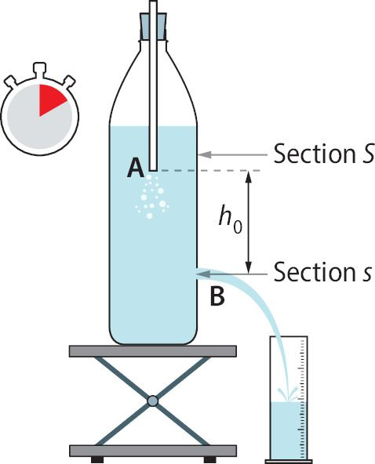
Manuelnumériquemax.belin.fr

Slide 4
Conclusion
Débit volumique
Conservation
Ecoulement incompressible
En régime permanent
Ecoulement de fluide
Vase de Mariotte
Fluide parfait
Relation de Bernoulli
Effet Venturi

